Slide 1


PERSISTENCIA DE DATOS CON Python

Slide 2



CONECTANDO CON PROCEDIMIENTOS ALMACENADOS
jgalindos@sena.edu.co 2023

Slide 3

SOFTWARE RECOMENDADO
MARIADB SERVER
POSTGRES SERVER
MONGO SERVER
SQLITE SERVER
REPOSITORIO GITHUB

Slide 4

AGENDA DE TEMAS
PROCEDIMIENTOS ALMACENADOS
EJECUTANDO PROCEDIMIENTOS ALMACENADOS
EJECUTANDO PROCEDIMIENTOS ALMACENADOS DESDE PYTHON
CREACIÓN DE USUARIOS DE BASE DE DATOS
OTORGAR Y REVOCAR PERMISOS A USUARIOS DE BASE DE DATOS
CREANDO UN LOGIN CON AUTENTICACIÓN DE BASE DE DATOS EN FLASK
CREANDO DESENCADENADORES (TRIGGER)
CREANDO LOG DE AUDITORÍA

Slide 5


CREANDO PROCEDIMIENTOS ALMACENADOS
MANUAL

Slide 6

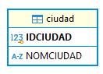
CREANDO PROCEDIMIENTOS ALMACENADOS
CREAR LA TABLA CIUDADES
CREATE TABLE CIUDAD(
IDCIUDAD INT PRIMARY KEY AUTO_INCREMENT,
NOMCIUDAD TEXT
);

Slide 7
CREANDO PROCEDIMIENTOS ALMACENADOS
CREAR PROCEDIMIENTO
delimiter $$
create or replace procedure GestionarCiudad(
in paccion enum('I','A','L','D'),
in pidciudad int,
in pnom text
)
begin
if paccion='I' then
insert into ciudad(nomciudad) values(pnom);
end if;
if paccion='A' then
update ciudad set nomciudad=pnom where idciudad=pidciudad;
end if;
if paccion='L' then
if pidciudad is not null then
select * from ciudad where idciudad=pidciudad ;
else
select * from ciudad;
end if;
end if;
if paccion='D' then
if pidciudad is not null then
delete from ciudad where idciudad=pidciudad ;
else
delete from ciudad;
end if;
end if;
end $$
delimiter ;
call Ejemplo.GestionarCiudad('I',null, 'MEDELLIN');
call Ejemplo.GestionarCiudad('A',1, 'BOGOTA');
call Ejemplo.GestionarCiudad('L',null,null);
call Ejemplo.GestionarCiudad('L',2,null);
call Ejemplo.GestionarCiudad('D',2,null);

Slide 8
LLAMAR PROCEDIMIENTOS ALMACENADOS DESDE PYTHON
CREAMOS EL ARCHIVO app.py
ACTUALIZAMOS UNA CIUDAD
from flask import Flask, jsonify,request
import json
from flask_mysqldb import MySQL
app=Flask(__name__)
app.config['MYSQL_HOST'] = 'localhost'
app.config['MYSQL_USER'] = 'root'
app.config['MYSQL_PASSWORD'] = ''
app.config['MYSQL_DB'] = 'ejemplo'
mysql = MySQL(app)
if __name__=='__main__':
app.run(debug=True,port=8000,host='0.0.0.0')
@app.route("/c/a/<id>/<nom>")
def EditarCiudad(id,nom):
cur = mysql.connection.cursor()
try:
cur.callproc('GestionarCiudad',['A',id,nom])
mysql.connection.commit()
return "200"
except Exception as e:
print("Fallo",e)
return "FALLO"
INSERTAMOS UNA CIUDAD
LISTAMOS TODAS LAS CIUDADES
@app.route("/c/i/<nom>")
def CrearCiudad(nom):
cur = mysql.connection.cursor()
try:
cur.callproc('GestionarCiudad',['I',None,nom])
mysql.connection.commit()
return "200"
except Exception as e:
print("Fallo",e)
return "FALLO"
@app.route("/c/l/<int:id>")
def ListarCiudad(id):
cur = mysql.connection.cursor()
try:
if id==0 :
cur.callproc('GestionarCiudad',['L',None,None])
else:
cur.callproc('GestionarCiudad',['L',id,None])
k=list(cur.fetchall())
return k
except Exception as e:
print("Fallo",e)
return "FALLO"

Slide 9
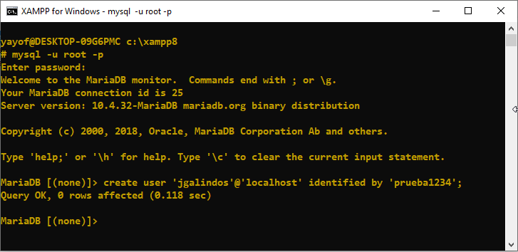
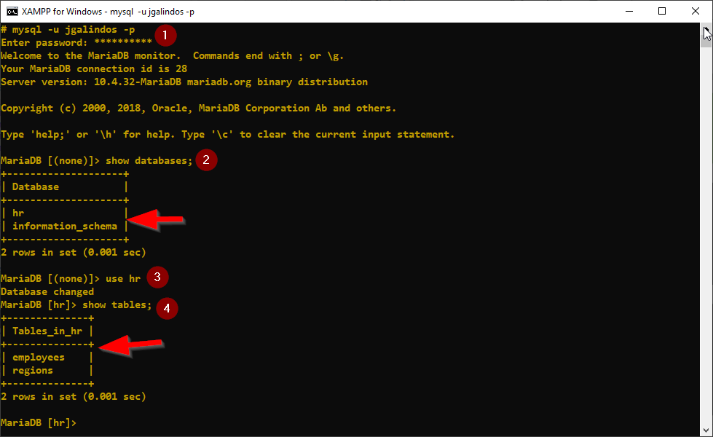
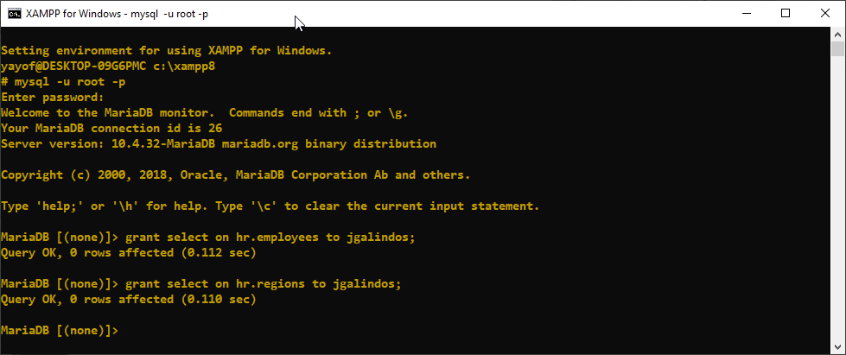
OTORGANDO Y REVOCANDO PERMISOS
A USUARIOS MYSQL
CREAMOS USUARIO jgalindos CON EL USUARIO HR
INGRESAMOS CON EL USUARIO jgalindos
OTORGAMOS PERMISO DE SELECT EN EMPLOYEES Y REGIONS

Slide 10
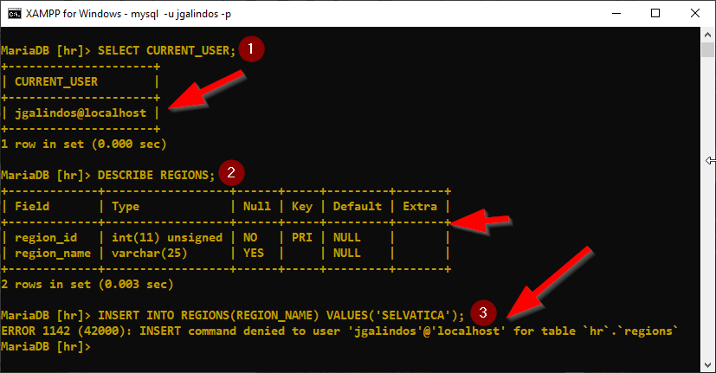
OTORGANDO Y REVOCANDO PERMISOS
A USUARIOS MYSQL
SE QUIERE INSERTAR UNA NUEVA REGIÓN SIN TENER EL PERMISO PARA INSERTAR

Slide 11

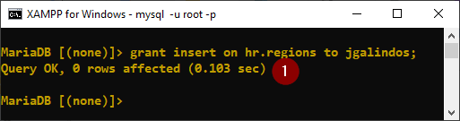
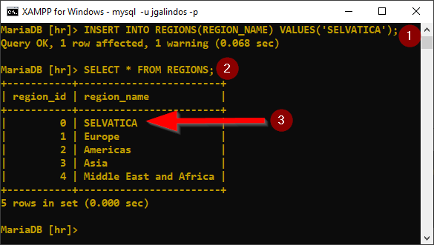
OTORGANDO Y REVOCANDO PERMISOS
A USUARIOS MYSQL
OTORGAMOS EL PERMISO PARA INSERTAR EN LA TABLA REGIONS
SE INTENTA DE NUEVO INSERTAR EN LA TABLA REGIONS

Slide 12


TE RETO

Slide 13


PRACTICA TRABAJO AUTÓNOMO
Con el usuario jgalindos, se quiere introducir la región llamada “ANTÁRTICA”, luego se desea cambiar el registro creado por el nombre “ÁRTICO” y por último borrar este registro creado.
Se debe realizar un video del paso a paso del proceso realizado y subirlo a Youtube.
MYSQL
PROCEDIMIENTOS

Slide 14
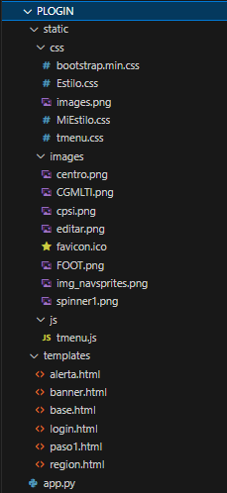
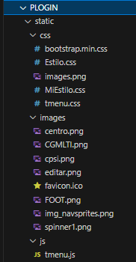
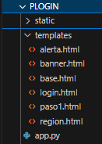


PREPARANDO UN PROYECTO FLASK EN PYTHON

Slide 15
PREPARANDO UN PROYECTO FLASK EN PYTHON
TEMPLATES
STATICS
app.py

Slide 16
CREANDO LA PLANTILLA base.html
<!doctype html>
<html>
<head>
{% block head %}<link href="https://cdn.jsdelivr.net/npm/bootstrap@5.0.2/dist/css/bootstrap.min.css" rel="stylesheet" integrity="sha384-EVSTQN3/azprG1Anm3QDgpJLIm9Nao0Yz1ztcQTwFspd3yD65VohhpuuCOmLASjC" crossorigin="anonymous">
<link rel="stylesheet" href="https://www.w3schools.com/w3css/4/w3.css">
<link rel="stylesheet" href="https://cdnjs.cloudflare.com/ajax/libs/font-awesome/4.7.0/css/font-awesome.min.css">
<link rel="stylesheet" href="https://www.w3schools.com/w3css/4/w3.css">
<link href="{{url_for('static',filename='css/MiEstilo.css')}}" rel="stylesheet">
<meta name="viewport" content="width=device-width, initial-scale=1">
<script src="https://kit.fontawesome.com/a076d05399.js" crossorigin="anonymous"></script>
<script src="https://cdn.jsdelivr.net/npm/bootstrap@5.0.2/dist/js/bootstrap.bundle.min.js" integrity="sha384-MrcW6ZMFYlzcLA8Nl+NtUVF0sA7MsXsP1UyJoMp4YLEuNSfAP+JcXn/tWtIaxVXM" crossorigin="anonymous"></script>
<link rel="preconnect" href="https://fonts.googleapis.com">
<link rel="preconnect" href="https://fonts.gstatic.com" crossorigin>
<link href="https://fonts.googleapis.com/css2?family=Roboto:ital,wght@0,100;0,300;0,400;0,500;0,700;0,900;1,100;1,300;1,400;1,500;1,700;1,900&display=swap" rel="stylesheet">
<script src="dist/sweetalert.min.js"></script>
<link rel="stylesheet" type="text/css" href="dist/sweetalert.css">
<script src="{{url_for('static',filename='js/MiJs.js')}}"></script>
{% endblock %}
</head>
<body>
{% include 'banner.html' %}
</div>
<div style="overflow:auto" class="sena-p7 sena-card3-none">
{% block content %}
q{% endblock content %}
</div>
<br>
<br>
</body>
<link href="{{url_for('static',filename='css/bootstrap.min.css')}}" rel="stylesheet">
</html>

Slide 17
CREANDO LA PLANTILLA alerta.html
{% extends "base.html" %}
{% block content %}
<center>
<br><br><br><br><br><br>
<div class="coard mx-auto border" style="width: 22rem;border:2;-webkit-box-shadow: 10px 10px 5px 0px rgba(0,0,0,0.75);
-moz-box-shadow: 10px 10px 5px 0px rgba(0,0,0,0.75);
box-shadow: 10px 10px 5px 0px rgba(0,0,0,0.75);">
<div class="card-header w3-black">
<h5 class="card-title"><font color="yellow">ALERTA</font></h5>
</div>
<div class="card-body">
<font color=red size=4 class="caret-sombra-red"><b>{{ msgito}}</font></center>
<br><br>
</div>
<br><br>
</div>
<br><br>
<script>
function Voy(){
{% if regreso%}
location.href="{{regreso}}"
{% else %}
location.href="/"
{% endif %}
}
setTimeout('Voy()',5000)
</script>
{% endblock content %}

Slide 18
CREANDO LA PLANTILLA banner.html
<center>
<div style="width:70%;overflow:auto" class="w3-w3-green mx-auto">
<img loading="lazy" class="tabla" src="{{url_for('static',filename='images/CGMLTI.png')}}" style="border:true;width:95%;border-color:black;height:100px;"><br>
</div>

Slide 19
CREANDO LA PLANTILLA paso1.html
{% extends "base.html" %}
{% block content %}
<A href="/">REGRESAR</A>
<div style="width:70%;padding: 10,10,10,10;">
<center>
<a href="/region" class="btn btn-primary" id="bt" style="width: 40%;padding-bottom: 10px;">Regiones</a><br>
<a href="/region" class="btn btn-primary" id="bt" style="width: 40%;padding: 10,10,10,10;">Paises</a><br>
</center>
</div>
{% endblock content %}

Slide 20
CREANDO LA PLANTILLA region.html
{% extends "base.html" %}
{% block content %}<center><BR>
<div class="coard mx-auto border" style="width: 50rem;">
<table class="table table-striped">
<th>NOMBRE REGION</th></tR>
{% for datos in cadena %}
<tr><td>{{datos[1]}}</td>
</tr>
{% endfor %}
</table>
</div>
<A class="btn btn-primary" href="/paso1">REGRESAR</A>
{% endblock content %}

Slide 21
CREANDO LA PLANTILLA login.html
{% extends "base.html" %}
{% block content %}
<br>
<div class="coard mx-auto border" style="width: 22rem;">
<div class="card-header w3-black">
<h5 class="card-title"><font color="yellow">INGRESO</font></h5>
</div>
<div class="card-body">
<form method="post" action="/v">
<table class="table table-striped">
<tr>
<td ><label class="form-label">Usuario:</label></td>
<td><input class="form-control" type="text" id="usua" name="usua"></td>
</tr>
<tr>
<td><label class="form-label">Clave:</label></td>
<td><input class="form-control" type="password" id="pw" name="pw"></td>
</tr>
</table>
<center><input class="btn btn-outline-primary col-10" type="submit" value="Ingresar">
</form>
</div>
</div>
{% endblock content %}

Slide 22
CONSTRUYENDO LOS ENDPOINT DE LA APLICACIÓN
CREAMOS EL ARCHIVO app.py
ENDPOINT VALIDACION
from flask import Flask, jsonify,request
import json
from flask_mysqldb import MySQL
app=Flask(__name__)
app.config['MYSQL_HOST'] = 'localhost'
app.config['MYSQL_USER'] = 'prueba'
app.config['MYSQL_PASSWORD'] = 'prueba'
app.config['MYSQL_DB'] = 'ejemplo'
mysql = MySQL(app)
if __name__=='__main__':
app.run(debug=True,port=8000,host='0.0.0.0')
@app.route("/v",methods=['POST'])
def Raiz1():
if request.method == 'POST':
usua = request.form.get('usua')
pw = request.form.get('pw')
try:
app.config['MYSQL_HOST'] = 'localhost'
app.config['MYSQL_USER'] = usua
app.config['MYSQL_PASSWORD'] = pw
app.config['MYSQL_DB'] = 'hr'
cur = mysql.connection.cursor()
# cur.execute("select count(*) from regions")
# cadena=cur.fetchall()
# return render_template("region.html", cadena=cadena)
msgito="BIENVENIDO"
regreso="/paso1"
return render_template("alerta.html", msgito=msgito,regreso=regreso)
except Exception as e:
msgito="USUARIO O CREDENCIALES NO VALIDOS"
regreso="/"
return render_template("alerta.html", msgito=msgito,regreso=regreso)
return usua
ENDPOINT RAIZ Y PASO1
@app.route("/")
def Raiz():
return render_template("login.html")
@app.route("/paso1")
def Paso1():
try:
cur = mysql.connection.cursor()
return render_template("paso1.html")
except Exception as e:
msgito="NO HA VALIDADO CREDENCIALES"
regreso="/"
return render_template("alerta.html", msgito=msgito,regreso=regreso)

Slide 23
CONSTRUYENDO LOS ENDPOINT DE LA APLICACIÓN
@app.route("/region")
def Region():
try:
cur = mysql.connection.cursor()
cur.execute("select * from regions")
cadena=cur.fetchall()
return render_template("region.html",cadena=cadena)
except Exception as e:
msgito="NO TIENE ACCESO"
regreso="/paso1"
return render_template("alerta.html", msgito=msgito,regreso=regreso)
{% endblock content %}

Slide 24
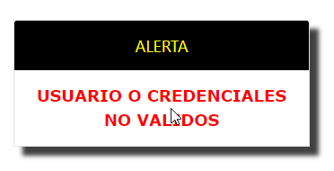
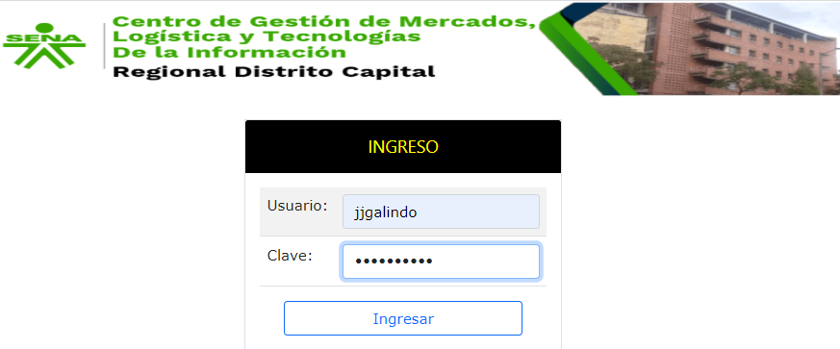

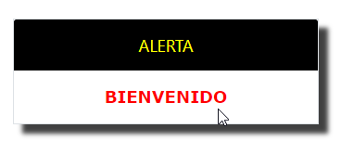
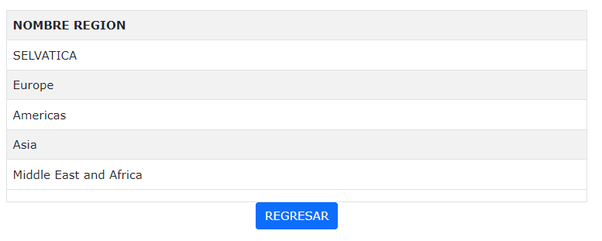
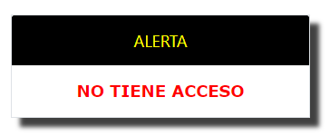
UTILIZANDO LA APLICACIÓN
END POINT /
END POINT /v
END POINT /paso1
END POINT /region

Slide 25
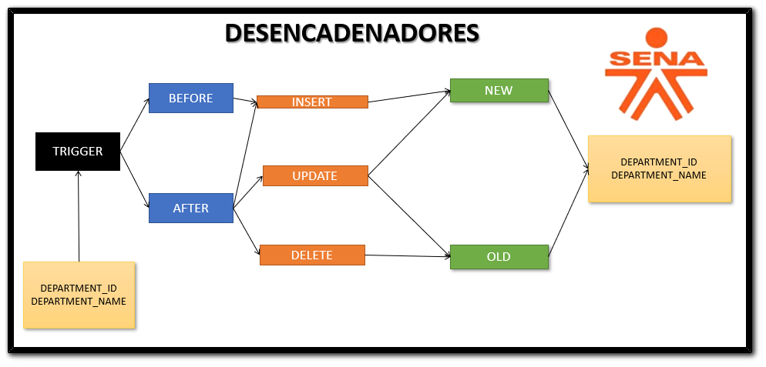
DESENCADENADORES

Slide 26
DESENCADENADORES
Los desencadenadores son sentencias que utilizan para la gestión de la información en una base de datos.
La incorporación de los TRIGGER se comenzó a utilizar desde la versión Mysql 5.0.2, son objetos con nombre asociado a una tabla y es activada cuando se realiza un evento INSERT, UPDATE o DELETE.

Slide 27
DESENCADENADORES
CREATE TRIGGER Nombre Momento Evento ON nomre_tabla
FOR EACH ROW
BEGIN
… Cuerpo o llamada
END;

Slide 28
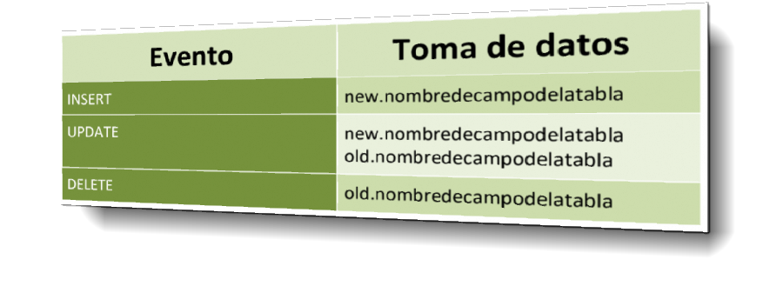
DESENCADENADORES
Momento: BEFORE antes de grabar el registro en la tabla, AFTER después de grabar el registro en la tabla.
Evento: INSERT un nuevo registro, UPDATE actualizar el registro, DELETE borra un registro.

Slide 29
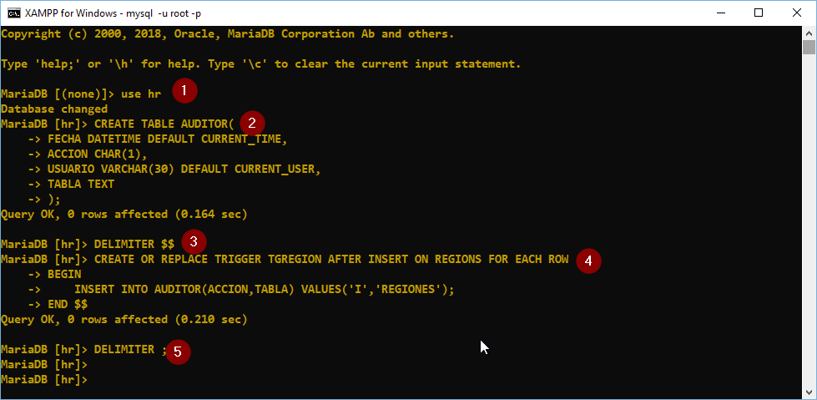
DESENCADENADORES INSERT

Slide 30
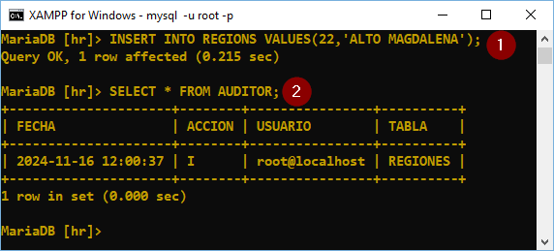
DESENCADENADORES INSERT

Slide 31
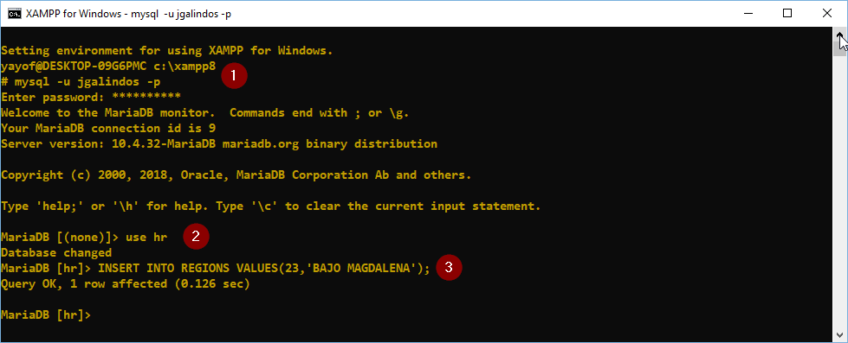
DESENCADENADORES INSERT

Slide 32
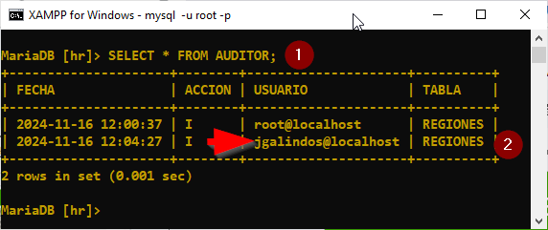
DESENCADENADORES INSERT

Slide 33
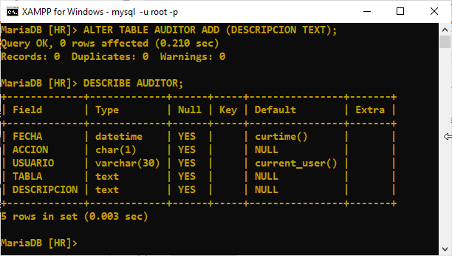
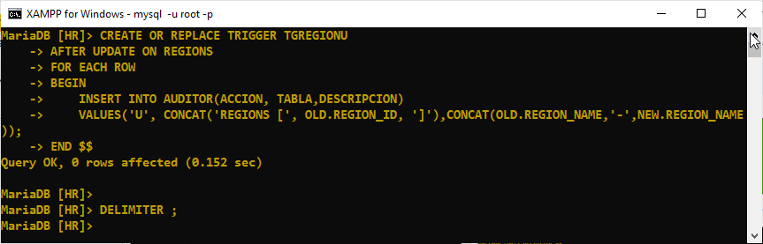
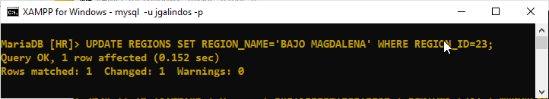
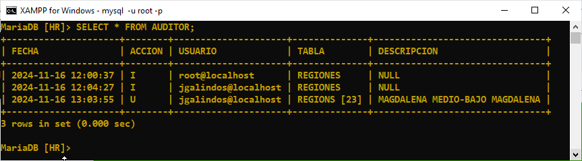
DESENCADENADORES UPDATE

Slide 34
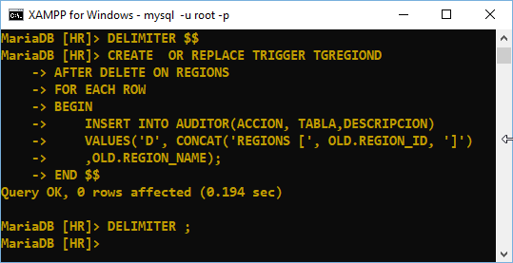
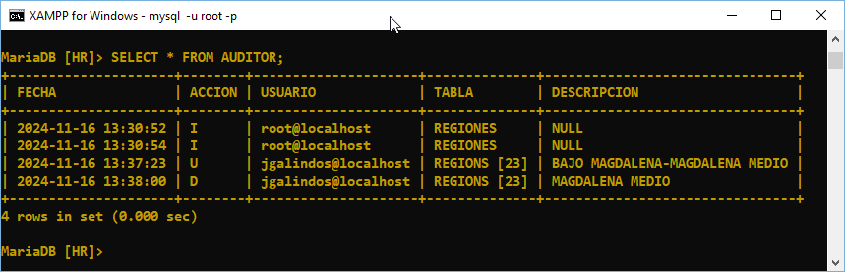
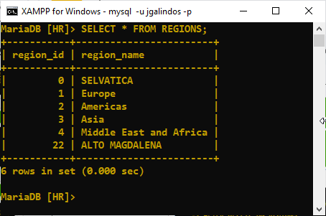
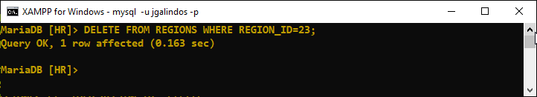
DESENCADENADORES DELETE

Slide 35

DUDAS Y PREGUNTAS

Slide 36

MATERIALES DE FORMACIÓN
DATASET NEPTUNO
EXCEL NEPTUNO

Slide 37

CUENTAME CÓMO TE FUE?

Slide 38


CREDITOS
Por: José Fernando Galindo Suarez
jgalindos@sena.edu.co

Slide 39
https://cienciadedatos.net/machine-learning-python.html

